Slide 1

Luyện tập
Notes:
Tác giả bộ ppt Toán + Tiếng Việt các lớp 1, 2, 3: Phan Thị Linh – Đà Nẵng
Sđt lh: 0916.604.268
+ Zalo: 0916.604.268
+ Facebook cá nhân: https://www.facebook.com/nhilinh.phan/
+ Nhóm chia sẻ tài liệu: https://www.facebook.com/groups/443096903751589
Hãy liên hệ chính chủ sản phẩm để được hỗ trợ và đồng hành trong suốt năm học nhé!

Slide 2
1
Số?
Cạnh hình vuông | 20 cm | 5 cm | 10 cm | 25 cm
Chu vi hình vuông | 80 cm | 20 cm | 40 cm | 100 cm
?
?
?
?

Slide 3
2
a) Tính chu vi hình chữ nhật có chiều dài 2 dm và chiều rộng 5 cm.
Bài giải
Đổi 2 dm = 20 cm
Chu vi hình chữ nhật là:
(20 + 5) x 2 = 50 (cm)
Đáp số: 50 cm.

Slide 4
2
b) Tính chu vi hình chữ nhật có chiều dài 1 m và chiều rộng 2 dm.
Bài giải
Đổi 1 m = 10 dm
Chu vi hình chữ nhật là:
(10 + 2) x 2 = 24 (dm)
Đáp số: 24 dm.

Slide 5
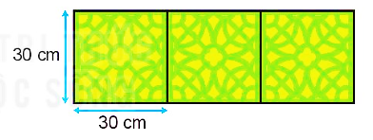
3
Một viên gạch hình vuông có cạnh 30 cm. Tính chu vi hình chữ nhật ghép bởi 3 viên gạch như thế.
?
36

Slide 6
3
(8)
(7)
(6)
(1)
(5)
(2)
(3)
(4)
Bài giải
Chu vi hình chữ nhật là:
30 x 8 = 240 (cm)
Đáp số: 240 cm.
Notes:
Có tất cả 8 đoạn thẳng đều có độ dài 30 cm nên lấy 30 x 8
GV mở rộng thêm những cách giải khác

Slide 7
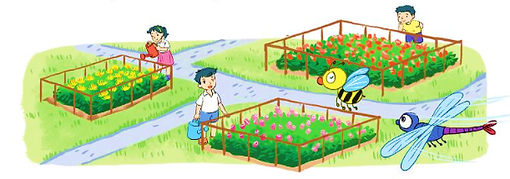
4
Người ta đóng cọc để rào các vườn hoa. Biết rằng hai cọc cạnh nhau cách nhau 1 m (như hình vẽ).
Bạn ong tìm đến vườn hoa có hàng rào dài nhất, bạn chuồn tìm đến vườn hoa có hàng rào ngắn nhất. Hỏi mỗi bạn sẽ tìm đến vườn hoa nào?

Slide 8
4
5 m
4 m
4 m
3 m
4 m
4 m
Bạn ong đến vườn hoa của Việt.
Bạn chuồn đến vườn hoa của Mai.

